Slide 1

«Гармоничное пространство», расширяющее возможности детей с ООП
Педагог – психолог
МОУ ДО ЦАТ «Перспектива»
МОУ СОШ № 44

Slide 2
Воспитание и обучение детей с индивидуальными особенностями развития – одно из наиболее важных направлений в педагогической психологии и практики.
Такие дети имеют множество ограничений в различных видах деятельности:
Эти дети менее самостоятельны и нуждаются в сопровождении взрослого;
Они лишены широких взаимных контактов, возможности делиться опытом и получать его от других сверстников;
Их мотивация к различным видам деятельности ограничены.

Slide 3
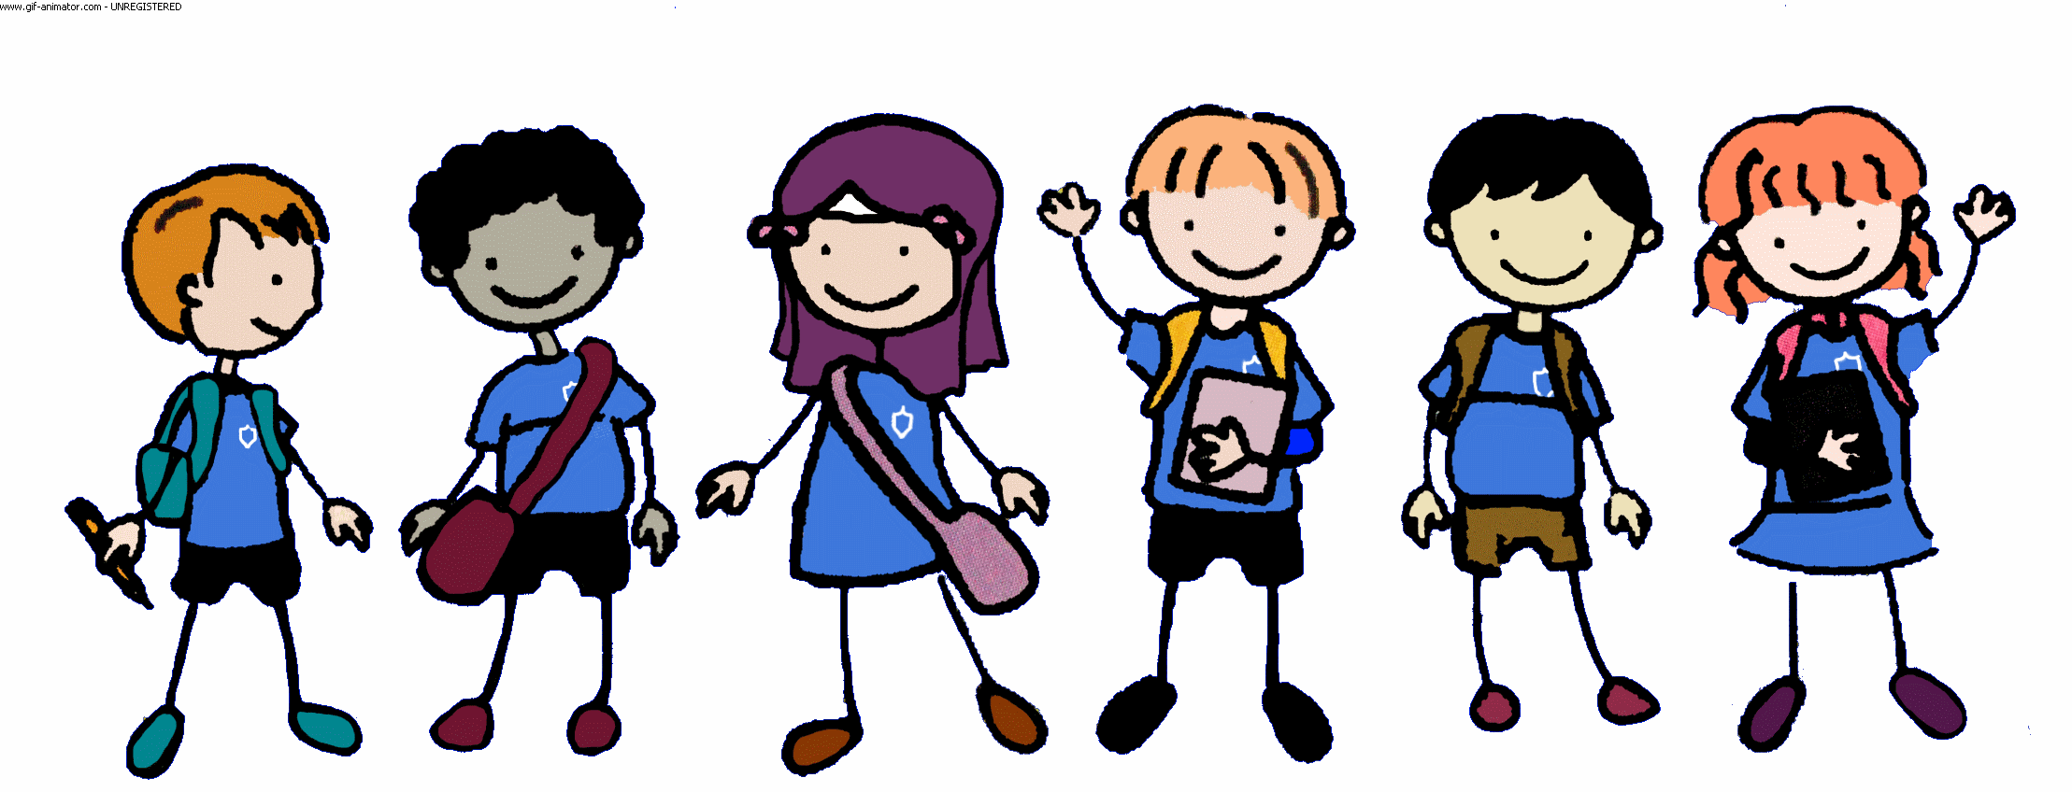
«Гармоничное пространство ?!»
Развитие ребенка - целостный процесс, проходящий в тесной взаимосвязи психических функций различных уровней. Оно проходит в единстве с обучением и воспитанием, различная социальная ситуация развития определит различные методы и критерии обучения, воспитания.
Что, в свою очередь, приведет к различному уровню развития детей и формирования специфических личностных черт!

Slide 4
«Гармоничное пространство ?!»
Социальная ситуация развития выступает не только внешней средой, которая определяет деятельность, где происходит возникновение и формирование основных психологических новообразований ребенка на той или иной ступени его развития.
Она источник, закладывающий основы для перехода к новой ведущей деятельности.

Slide 5
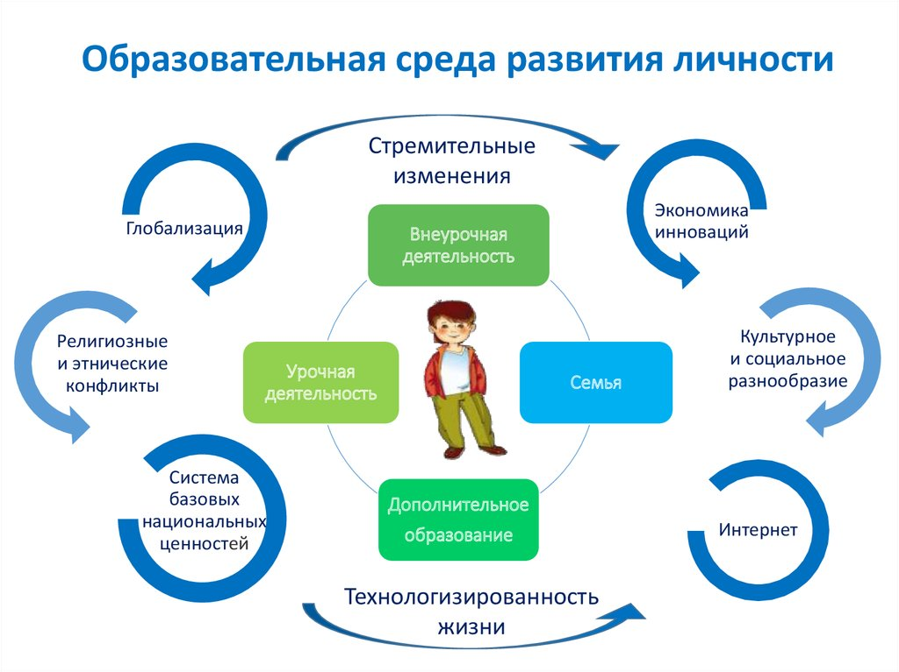
Формирование доступной образовательной среды для данной категории детей - актуально на сегодняшний день

Slide 6
Важно!
в педагогической деятельности индивидуализировать образование!
выявлять развитие образовательных мотивов и интересов детей,
искать образовательных ресурсы для создания индивидуальной образовательной программы,
работать с образовательным заказом семьи.

Slide 7
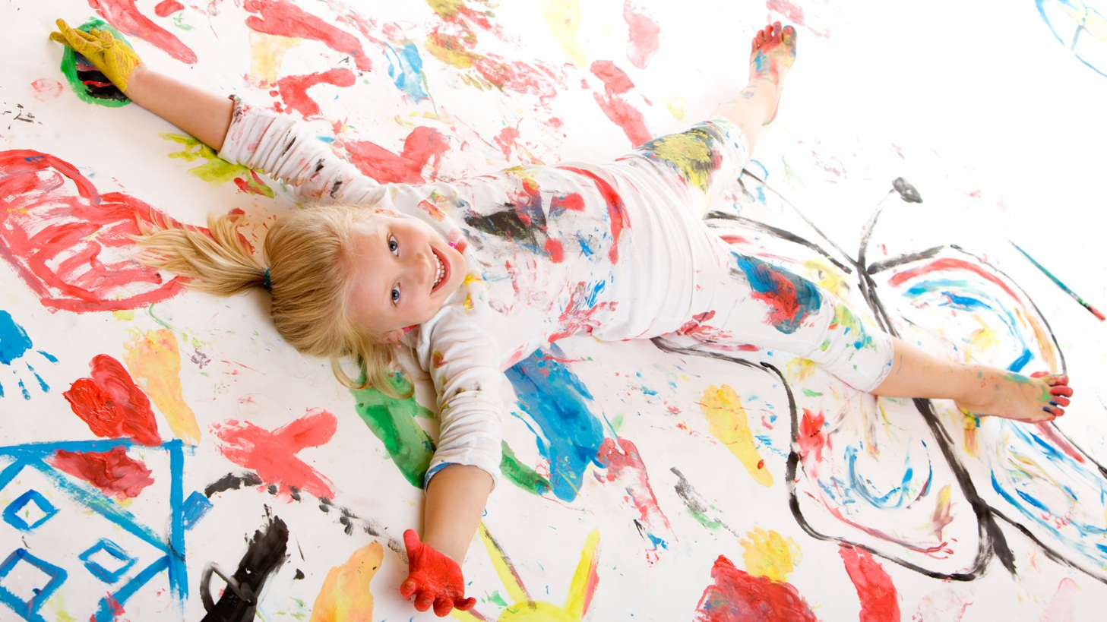
Одаренные дети являются уникальным явлением в социальном мире. Важнейшей проблемой прогресса общества является сохранение и развитие одаренности.
Многим родителям, педагогам сложно выделить основные направления работы с такими детьми, подобрать адекватные их развитию программы обучения и воспитания

Slide 8
Творческие способности
– это не просто способности к различным видам художественной деятельности (умение красиво рисовать, сочинять стихи, петь, танцевать и т. п.) , а индивидуальные особенности, качества человека, которые определяют успешность выполнения им творческой деятельности различного рода.
Профессор О.А. Карабанова подчеркивает, что дети и подростки с ОВЗ так же, как и здоровые дети, обладают талантами, способностями, одаренностью, только для развития способностей детей с ограниченными возможностями здоровья требуется специальная помощь и поддержка.

Slide 9
«Мудрецы» (саванты)
Саванты — Редкое состояние, при котором лица с отклонением в развитии имеют «остров гениальности» — выдающиеся способности в одной или нескольких областях знаний, контрастирующие с общей ограниченностью личности.
Часто у таких детей наблюдается синдром Аспергера.
Савант-аутист — человек с аутизмом, обладающий способностями, редко достигаемые другими.

Slide 10
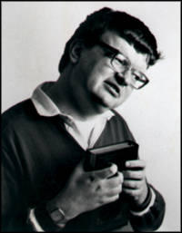
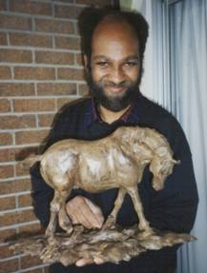
Ким Пик американец с феноменальной памятью
, запоминал до 98 % прочитанной информации
Когда Алонзо Клемонс (Alonzo Clemons) был ребенком, он демонстрировал странную способность лепить из глины удивительно детальные фигуры животных, даже тех которых он не видел живьем. Это был талант, которым мог обладать только гений.
Но было нечто озадачивающее: Алонзо не мог даже самостоятельно есть или завязать свои ботинки. Его IQ не превышал 50.
Ким Пик родился с непропорционально большой головой, черепно-мозговой грыжей размером с бейсбольный мяч на затылке, повреждением мозжечка и врождённым пороком, который характеризуется отсутствием мозолистого тела, которое в норме соединяет правое и левое полушария мозга. Ни одно из врождённых заболеваний Кима обычно не ведёт к одарённости. По предположению учёных, нейроны мозга в отсутствие мозолистого тела создали новые соединения, что привело к многократному увеличению объёма памяти Кима.

Slide 11
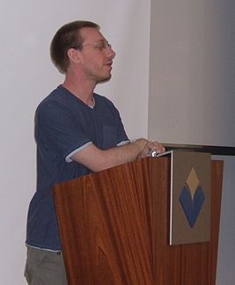
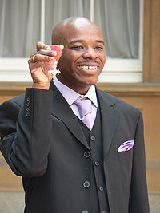
Стивен Уилтшир британский архитектурный художник, отличающийся феноменальной способностью по памяти воспроизводить архитектурные пейзажи, увидев их лишь один раз.
Около трёх лет Стивену диагностировали синдром саванта.
его первое слово он произнёс около пяти лет, это было слово «бумага»
Дэниел Таммет в детстве перенес тяжелейший припадок эпилепсии, после чего в мозге, предположительно, произошли какие-то изменения. И с четырехлетнего возраста может производить в уме сложные вычисления, оперируя с числами, состоящими из более ста знаков (к примеру делит 13 на 97, определяя около ста знаков), при этом не напрягая ум. Может «чувствовать», является ли число простым или составным.
Также он доказал, что за неделю может выучить совершенно незнакомый ему язык (на примере исландского языка).Таммет знает одиннадцать языков.

Slide 12
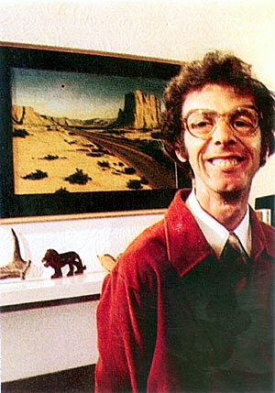
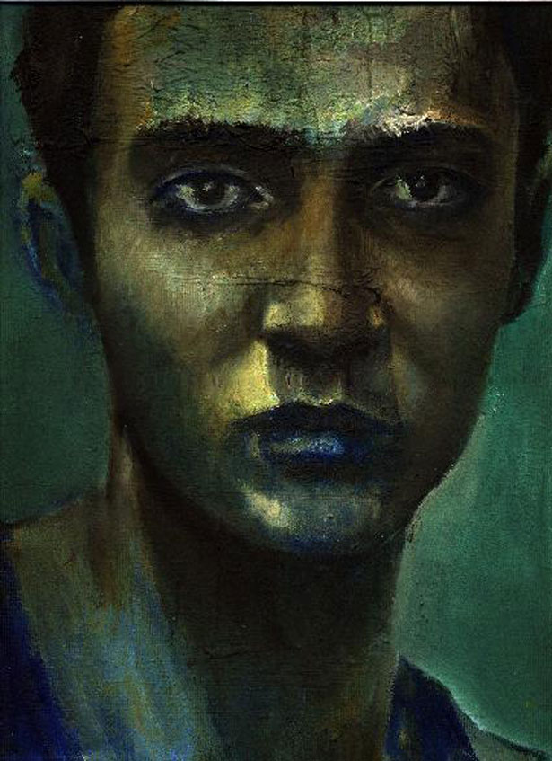
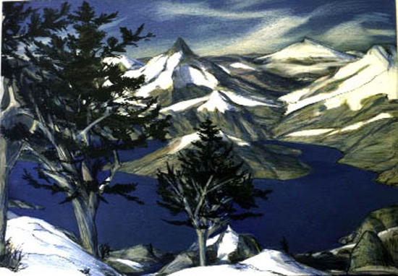

Когда Ричарду было три года, ему поставили диагноз «умеренно-сильная отсталость», позже исправленный на аутизм. Он не мог научиться говорить до 11-летнего возраста, а после операции по удалению катаракты его зрение стало настолько слабым, что он был официально признан слепым.

Slide 13
МОУ ДО ЦАТ «Перспектива» работает со следующими категориями детей
слабослышащие дети;
дети с задержкой психичекого развития, с двигательнми нарушениями в инклюзии творческого объединения;
дети с интеллектуальными нарушениями;
дети, находящиеся на длительном лечении.

Slide 14
Дети с интеллектуальными нарушениями
дети с умственной отсталостью по программе «Яркие краски», развивающие творческие способности при создании анимационного фильма.
У них отмечается низкая мотивация к занятиям, различный уровень сохранности познавательных процессов, необходимо постоянно контролировать. Пример У Саши низкий объем памяти, он не запоминает материал, необходимо постоянно поправлять его работу. Различное развитие умений в классе осложняют поддержание интереса к занятиям.
Нет методик сочетающих одновременно и обучение и воспитание при развитии творческих способностей.

Slide 15
Дети с задержкой психичекого развития, с двигательнми нарушениями в инклюзии творческого объединения
В коллективе детей сложно организовать, т.к. внешние различия привлекают внимание детей ( ребенок с ДЦП), различный уровень умений;
Дети с ЗПР зачастую с низкой мотивацией и поведенческими нарушениями.
Нет методик обучения детей с данными нарушениями в инклюзии… при развитии творческих способностей.

Slide 16
Слабослышащие дети
по программе «Мастерилки» развивающей прикладные творческие способности.
У них отмечается различный уровень слуха, что предполагает сочетание наглядного и звокового обеспечения хода урока, различный уровень сохранности познавательных процессов.
Пример у Егора практически глухой ребенок, понимание речи только при жестовом и зрительном сопровождении. Снижены знания об укружающем мире, низкий познавательный интерес.
Нет методик сочетающих одновременно обучение с различным сочетанием наглядного материала и упрощенного речевого сопровождения при развитии творческих способностей.

Slide 17
Дети, находящиеся на длительном лечении
Работали с детьми находящимися на длительном лечении в клинической больнице № 3 по программе «Мое творчество», развивающей прикладные навыки.
У детей отмечался различный уровень истощаемости, для родителей важнее процедуры лечения в связи с чем освоение программы различно.
Нет методик сочетающих одновременно обучение для детей различным уровнем устойчивости, рапредаления внимании при развитии творческих способностей.

Slide 18

Для детей с ООП раскрытие и развитие творческих способностей :
декомпенсация дисгармоничного развития;
это также гармонизация развития личности и индивидуальности.

Slide 19
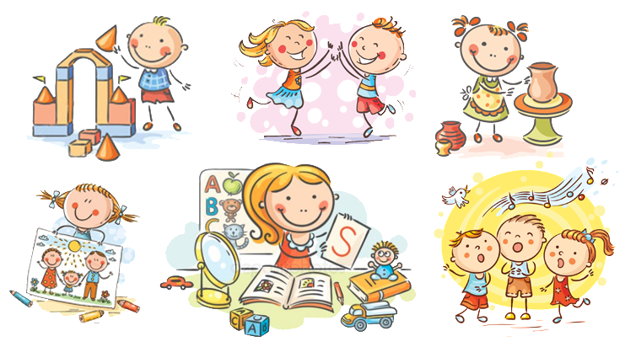
Ребенок, занимающийся творческой деятельность
осваивает различные виды творческой деятельности,
постоянно получая новые знания,
а также обретает неограниченные возможности для воплощения своего неповторимого опыта !

Slide 20
Развитие творческих способностей детей с ООП
Основной и сложной задачей воспитания и обучения таких детей является их социальное развитие: способность жить максимально полноправной личностью, обрести уверенности в себе, найти силы для достижения желаемой цели и преодоления встретившихся затруднений.
Развитие творческих способностей – это декомпенсация развития!
Современная школа реализует учение Л.С. Выготского о компенсаторных возможностях ребенка с дефектами развитии, суть которого заключается в создании условий, раскрывающих внутренние возможности и резервы ребенка для дальнейшей социализации и адаптации в обществе.

Slide 21

Спасибо за внимание!

